Slide 1
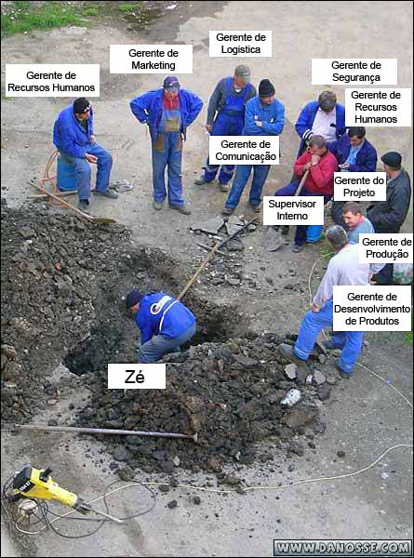
A crise de governança e a revolução digital e do conhecimento
Marcos Cavalcanti
marcos@crie.ufrj.br

Slide 2

Agenda
Que mundo é esse?
E nós com isso?
O MBKM

Slide 3
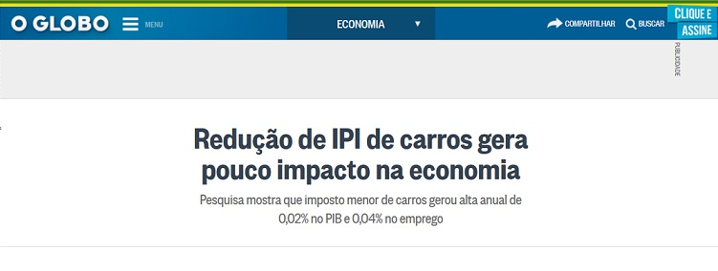
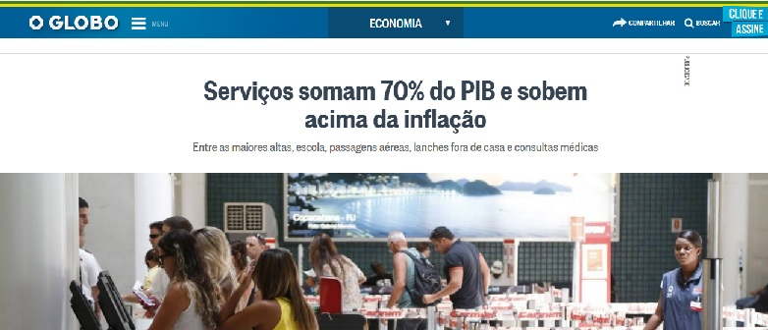
A economia do século XXI
(2009-2014)
Notes:
3
3

Slide 4
Exportações EUA
A economia do século XXI
Fonte: www.iftf.org

Slide 5


As empresas do século XXI
15/02/17
Google Inc. (GOOG) NasdaqGS
U$ 567,28 bi
Petroleo Brasileiro S/A (PBR) NYSE: PBR
U$ 71,16 bi

Slide 6
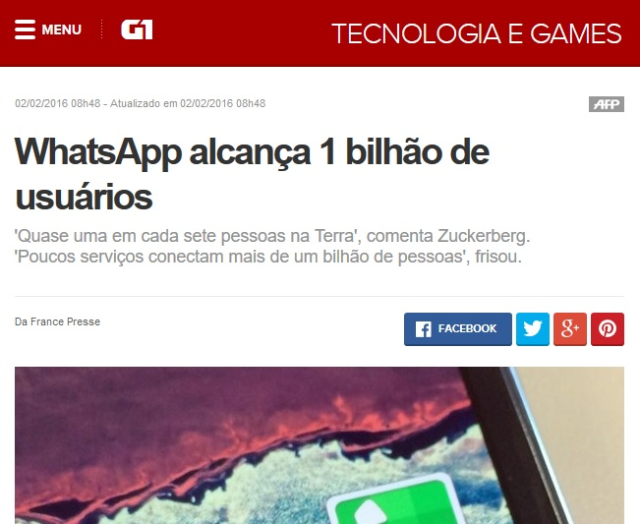
As empresas do século XXI

Slide 7
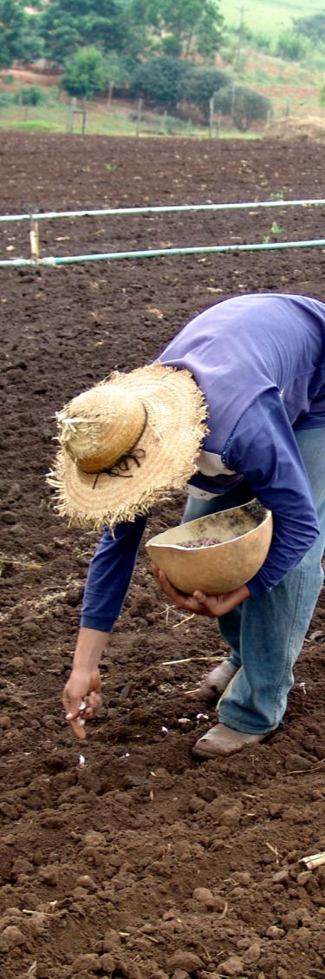
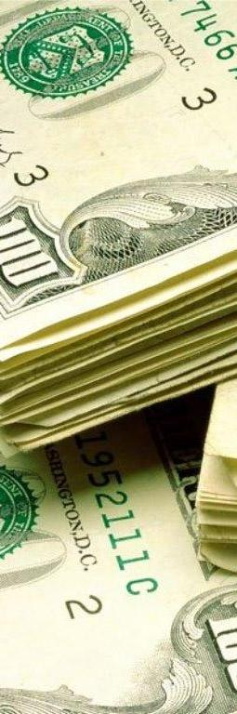
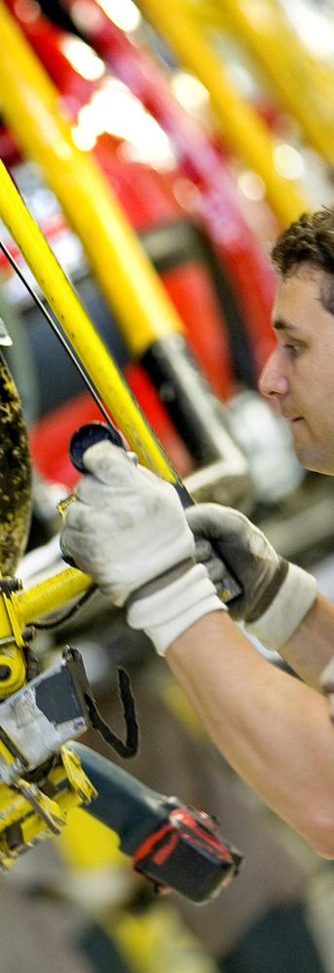
TERRA
CAPITAL
TRABALHO
Notes:
7

Slide 8

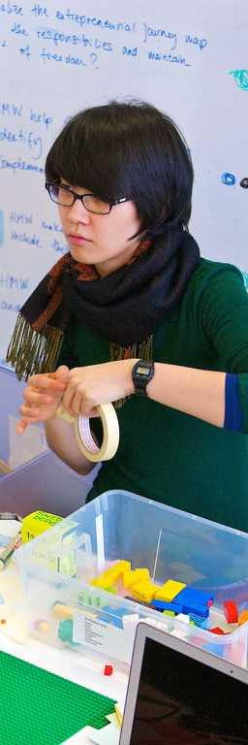

TERRA
CAPITAL
TRABALHO
CONHECIMENTO
?
Notes:
8

Slide 9
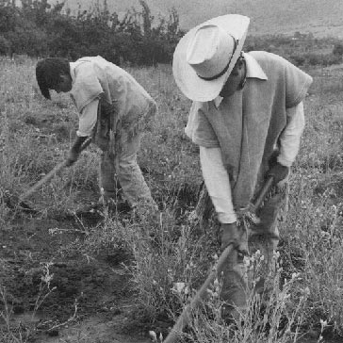

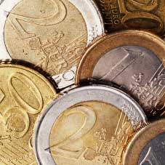

Conhecimento: o principal fator de produção do século XXI
TERRA
CAPITAL
TRABALHO
CONHECIMENTO
Cerca de 55% da riqueza do mundo veio do conhecimento (OCDE)
“Os grandes ganhos de produtividade, daqui para frente, advirão das melhorias na gestão do conhecimento”
Peter Drucker
Notes:
9

Slide 10
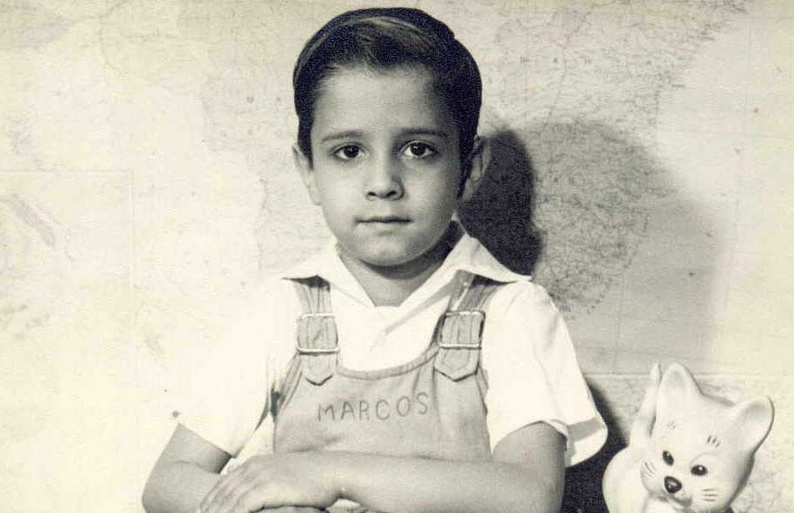
A quem fazíamos as perguntas?

Slide 11
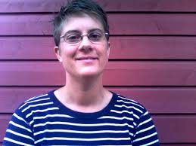
“Se o professor faz uma pergunta que a resposta está no google, a pergunta está errada...”
Yohanna Gagner
digitalização
conhecimento

Slide 12
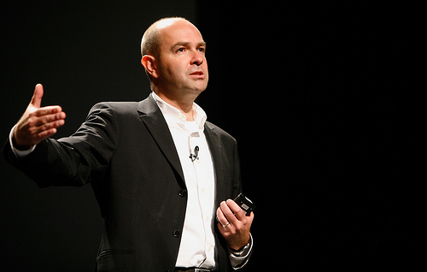
“Não vivemos numa era de mudanças... Vivemos uma mudança de era”
Chris Andersen
editor da revista Wired e
autor do livro A Cauda Longa
Notes:
12
12

Slide 13
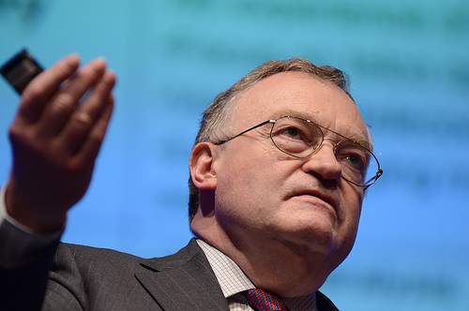
“Most companies die not because they do the wrong things but because they keep doing the right things too long!”
Yves Doz
professor de Inovação no INSEAD (França) e autor de diversos best-sellers,
entre eles Fast!
Notes:
13
13

Slide 14
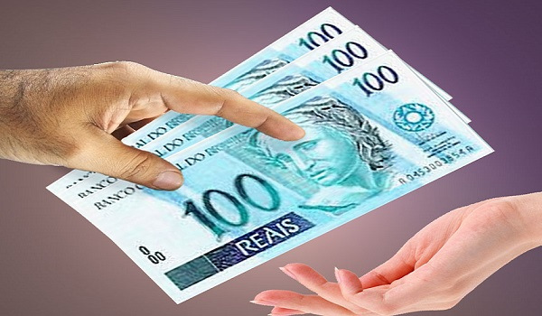


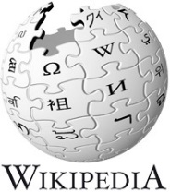


























Economia do conhecimento
quanto mais eu compartilho...
digitalização...

Slide 15
Impactos:
“E nós com isso?”

Slide 16
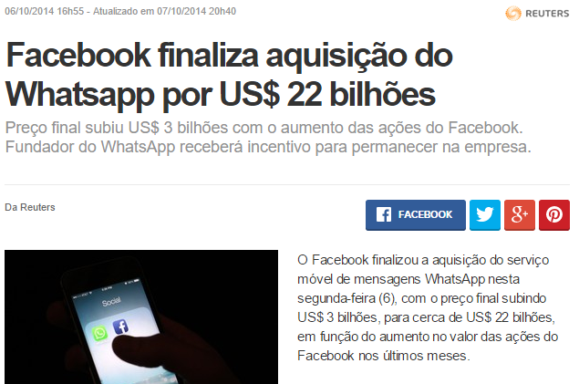
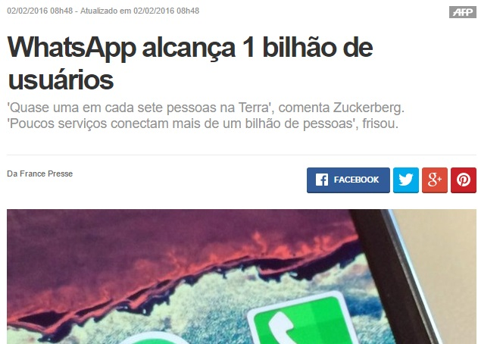
?

Slide 17
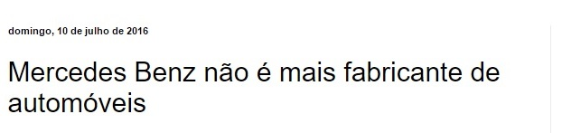
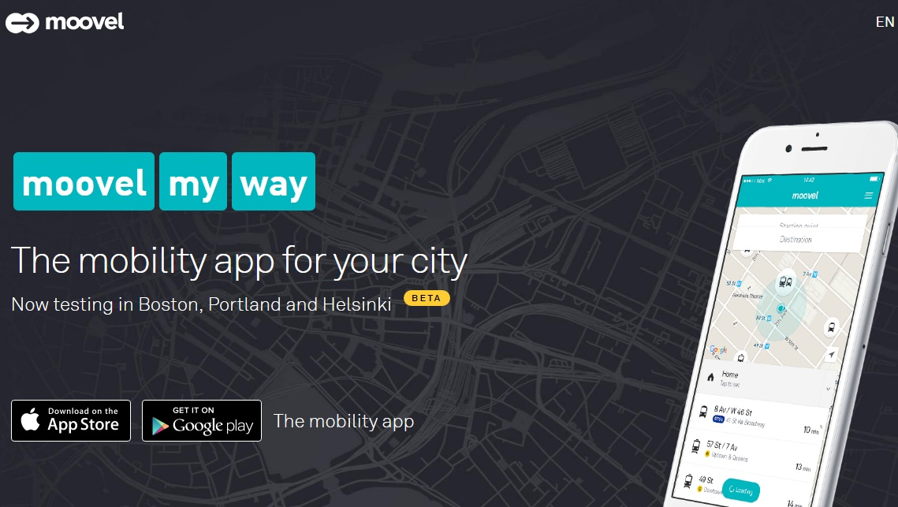

Slide 18

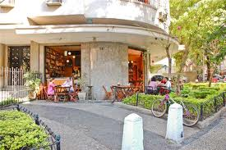
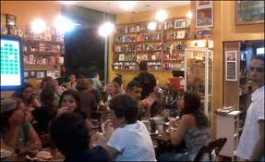
Novos modelos de negocio
30 segundos: 400.000
Nichos 20.000
R$ 1.000
R$ 20.000.000

Slide 19
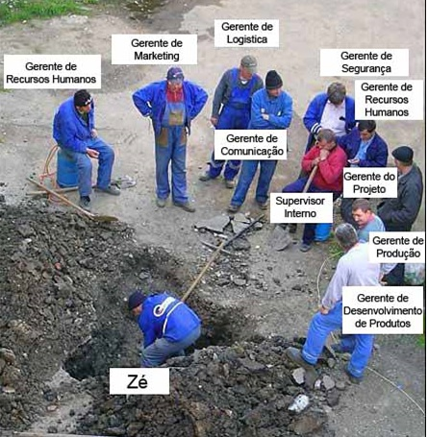


Trabalho ?

Slide 20


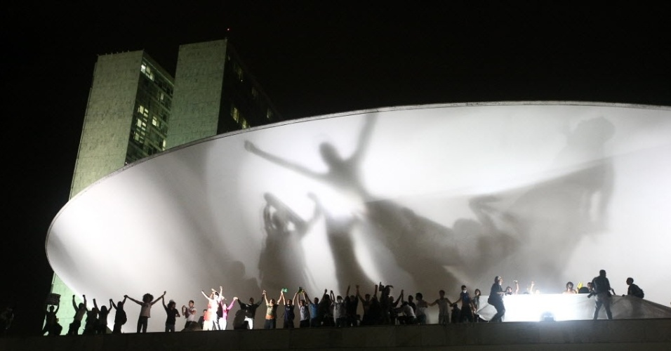

E no governo?
Prefeitura e a dengue...
Tapar buraco...
Abrir empresa:
Rio
Boston
Notes:
20

Slide 21
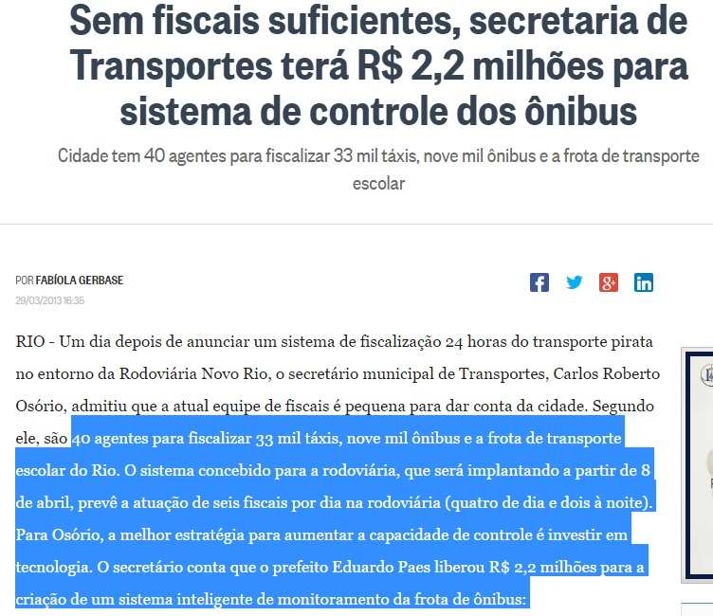


Slide 22

Diferencial MBKM
Administração tradicional (matemática financeira, RH, ...)
IBMEC, FGV, Coppead, ...
MBKM: Gestão de empresas na sociedade do conhecimento

Slide 23
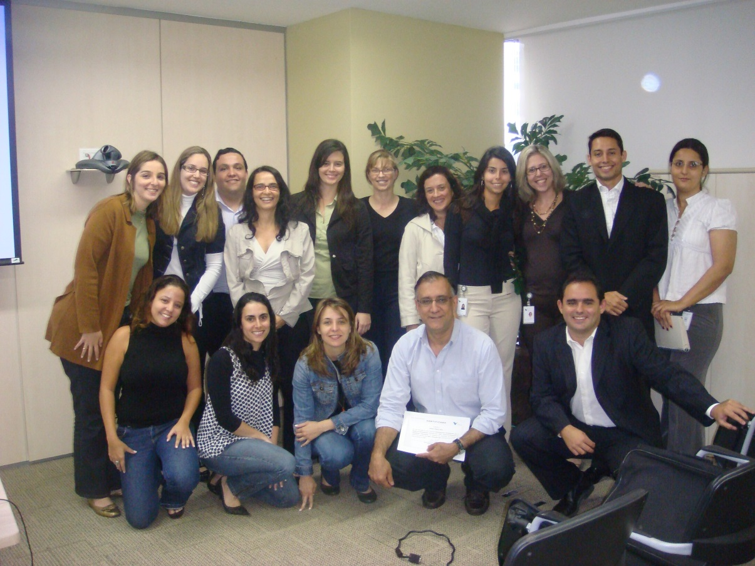
mbkm
Master on Business and Knowledge Management
Sociedade do Conhecimento
Novos Modelos de Negócio
Inteligência Empresarial
Estruturas Organizacionais
Tecnologias para Gestão do Conhecimento
Avaliação de Ativos Intangíveis
7. Projeto

Slide 24
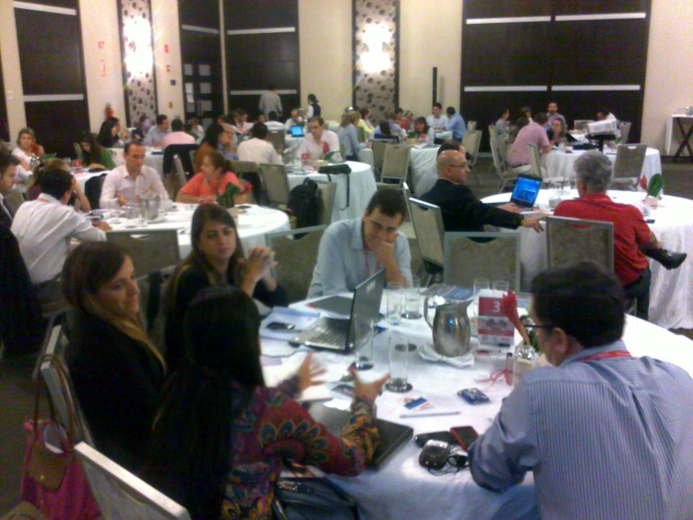
mbkm
Master on Business and Knowledge Management
Quinzenalmente:
  6as feiras – 18h00 às 21h
  Sábados - 8h00 às 17h30

Slide 25
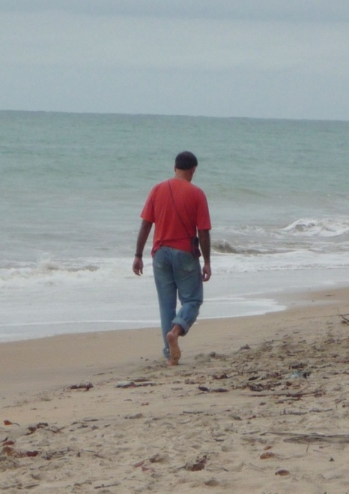
Convite para uma viagem...
“Há um tempo em que é preciso abandonar as roupas usadas, que já tem a forma do nosso corpo, e esquecer os nossos caminhos, que nos levam sempre aos mesmos lugares. É o tempo da travessia: e, se não ousarmos fazê-la, teremos ficado, para sempre, à margem de nós mesmos." Fernando Teixeira de Andrade

Slide 26


Navegar é preciso
Viver não é preciso
Fernando Pessoa
OBRIGADO!
Prof. Marcos Cavalcanti
marcos@crie.ufrj.br
Blog:
crie-inteligenciaempresarial.blogspot.com.br/

